Slide 1
1장. 데이터베이스 기본 개념
데이터베이스의 필요성
데이터베이스의 정의와 특성
데이터와 데이터베이스

Slide 2
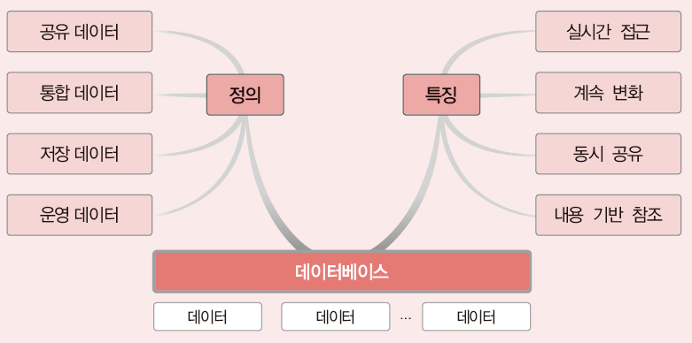
학습목표
데이터와 정보의 차이를 이해한다.
데이터베이스의 필요성을 알아본다.
데이터베이스의 정의에 숨겨진 의미와 주요 특징을 이해한다.

Slide 3
01 데이터베이스의 필요성
데이터와 정보
데이터(data)
현실 세계에서 단순히 관찰하거나 측정하여 수집한 사실이나 값
정보(information)
의사 결정에 유용하게 활용할 수 있도록 데이터를 처리한 결과물

Slide 4
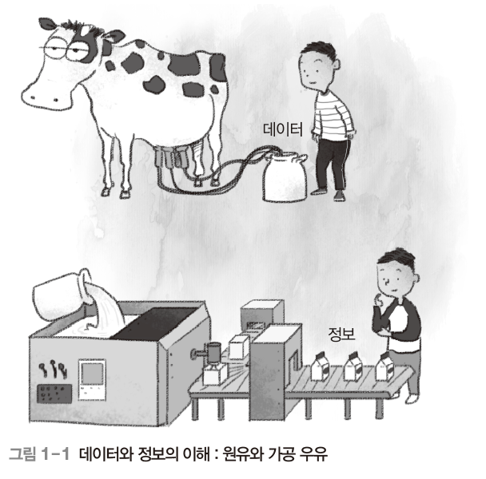
01 데이터베이스의 필요성
-저온살균(병원미생물 완전제거:75도/15초)
-고온살균(일반미생물까지 완전제거: 150도/10초))

Slide 5
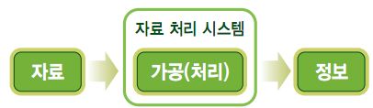
01 데이터베이스의 필요성
?
자료(Data)
-현실 세계에서 관찰이나 측정을 통해 수집한 단순한 사실이나 값
정보(Information)
-의사 결정에 도움을 줄 수 있는 유용한 형태
-자료를 가공(처리)해서 얻을 수 있는 결과를 의미

Slide 6
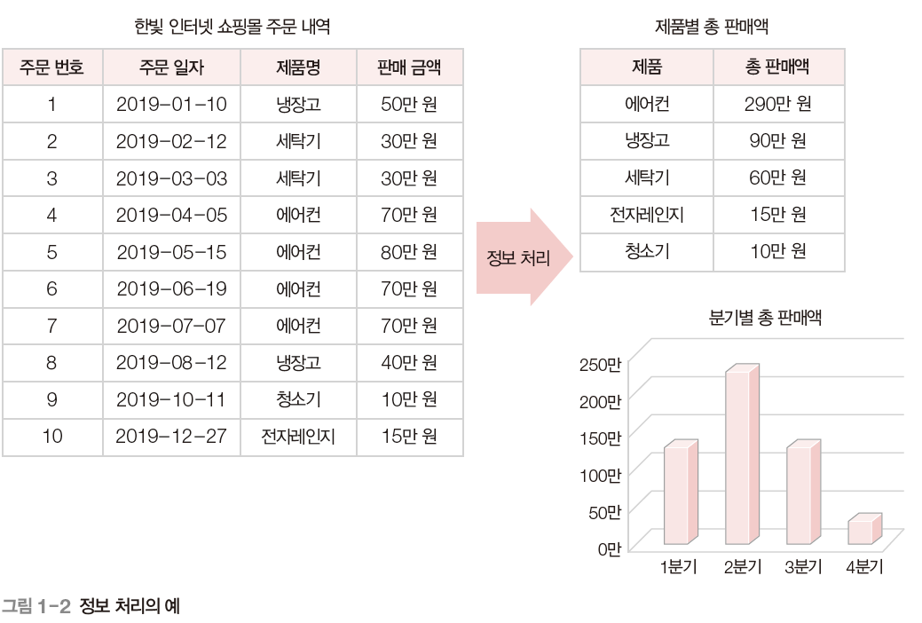
01 데이터베이스의 필요성
정보 처리(information processing)
데이터에서 정보를 추출하는 과정 또는 방법
정보
데이터

Slide 7
01 데이터베이스의 필요성
정보 시스템과 데이터베이스
정보 시스템(information system)
조직 운영에 필요한 데이터를 수집하여 저장해두었다가 필요할 때 유용한 정보를 만들어 주는 수단
데이터베이스
정보 시스템 안에서 데이터를 저장하고 있다가 필요할 때 제공하는 역할을 담당

Slide 8
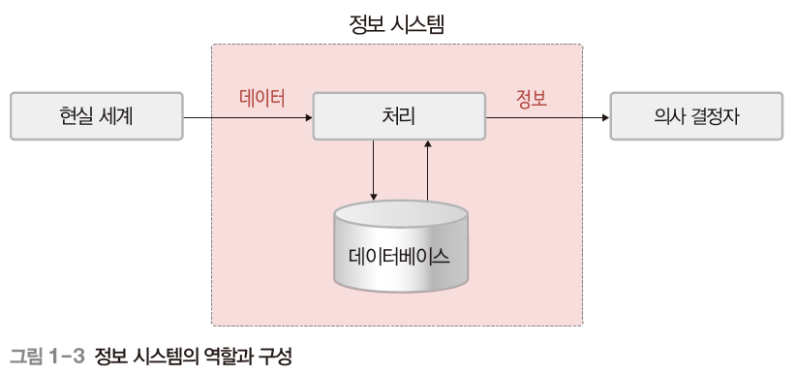
01 데이터베이스의 필요성

Slide 9
01 데이터베이스의 필요성
정보 시스템(Information System)
조직체에 필요한 자료를 수집, 저장해 두었다가 필요시에 처리해서 의사결정에 필요한 정보를 만들어 내고 분배하는 수단으로 사용되는 시스템
정보 시스템의 유형
-경영 정보 시스템(MIS: Management Information System)
: 기업 업무를 기획(planning), 운영(operation), 통제(control) 등
-군사 정보 시스템(MIS : Military Information System)
-행정 정보 시스템(AIS : Administration Information System)
-인사 정보 시스템(PIS : Personnel Information System)
-의사 결정 지원 시스템(DSS : Decision Support System)
-지식 관리 시스템(KMS : Knowledge Management System)
-기타등등

Slide 10
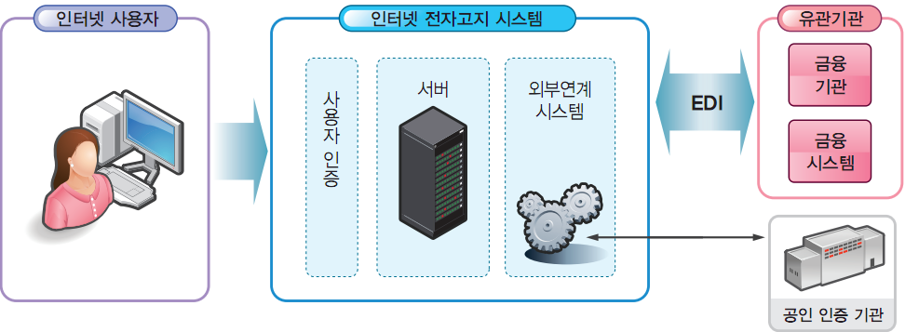
자료처리 시스템
자료 처리 시스템(Data Processing System)
정보 시스템이 사용할 자료를 처리하는 정보 시스템의 서브 시스템
일괄 처리 시스템(Batch Processing)
시스템의 효율성을 최대한 높이기 위하여 일정 시간(1주일, 1개월 등) 또는 일정량의 데이터를 모아서 한 번에 처리하는 시스템

Slide 11
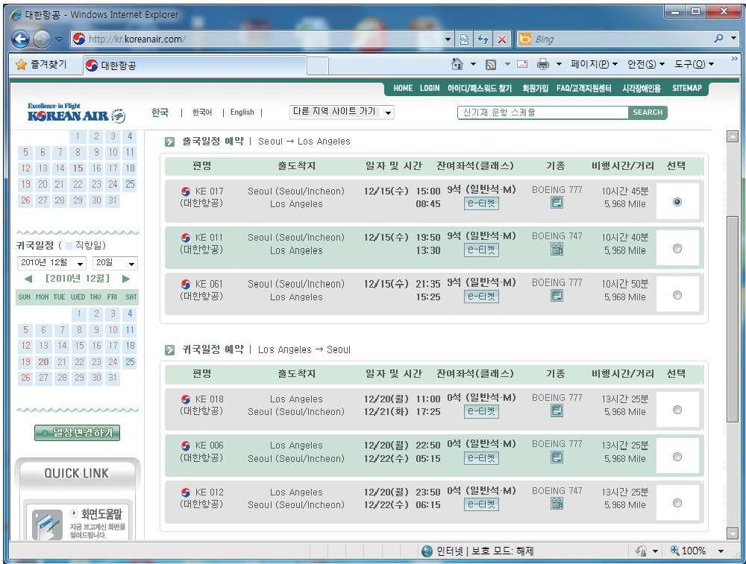
온라인 처리 시스템(Online Processing)
온라인상에서 발생된 자료를 즉시 처리하는 시스템

Slide 12
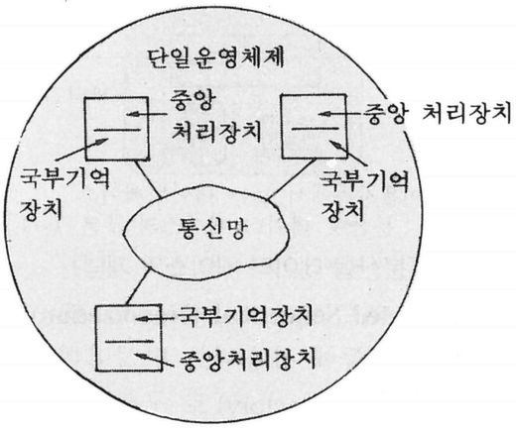
분산 처리 시스템
지리적으로 분산되어 있는 여러 대의 컴퓨터(프로세서)를 통신 회선으로 연결하여 논리적으로 하나의 시스템을 사용하는 것처럼 운영하는 방식
실시간 처리 시스템(Real Time Processing)

Slide 13
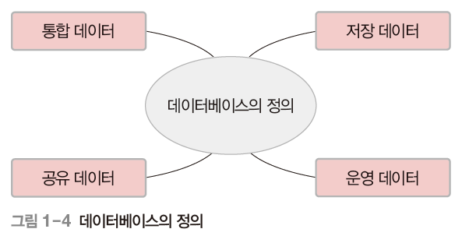
02 데이터베이스의 정의와 특징
데이터베이스(DB; DataBase)
특정 조직의 여러 사용자가 공유하여 사용할 수 있도록 통합해서 저장한 운영 데이터의 집합
integrated data
stored data
shared data
operational data

Slide 14
02 데이터베이스의 정의와 특징-정의
공유(공용) 데이터(Shared Data)
특정 조직의 여러 사용자가 함께 소유하고 이용할 수 있는 공용 데이터
통합 데이터(Integrated Data)
최소의 중복과 통제 가능한 중복만 허용하는 데이터
산재되어 있지 않고 한곳에 모여있어야 함
저장 데이터(Stored Data)
컴퓨터가 접근할 수 있는 매체에 저장된 데이터
운영 데이터(Oprational Data)
조직의 주요 기능을 수행하기 위해 지속적으로 꼭 필요한 데이터

Slide 15
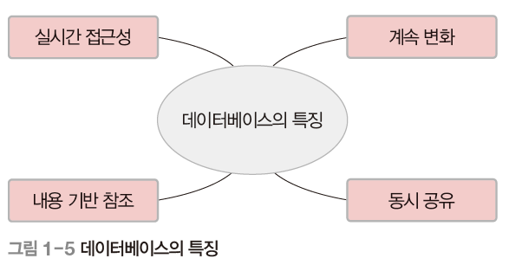
02 데이터베이스의 정의와 특징
데이터베이스의 특징
real-time accessibility
continuous evolution
content reference
concurrent sharing

Slide 16
02 데이터베이스의 정의와 특징-특징
실시간 접근 (real-time accessibilities)
사용자의 데이터 요구에 실시간으로 응답
계속적인 변화(continuous evolution)
데이터의 계속적인 삽입, 삭제, 수정을 통해 현재의 정확한 데이터를 유지
동시 공유(concurrent sharing)
여러 사용자(multi user)가 서로 다른 데이터의 동시 사용뿐만 아니라 같은 데이터의 동시 사용도 지원
내용 기반 참조(content reference)
데이터가 저장된 주소나 위치가 아닌 내용으로 참조, 즉 데이터가 가지고 있는 값에 따라 참조
예) 재고량이 1,000개 이상인 제품의 이름을 검색하시오.

Slide 17
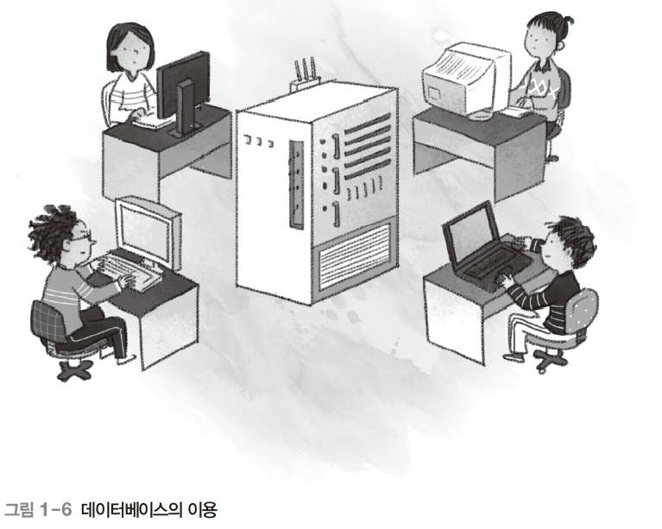
02 데이터베이스의 정의와 특징

Slide 18
03 데이터와 데이터베이스
데이터의 분류
정형 데이터
반정형 데이터
비정형 데이터

Slide 19
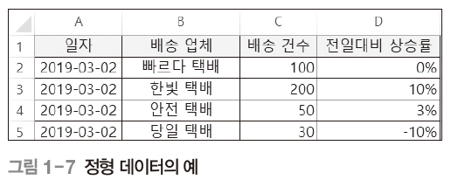
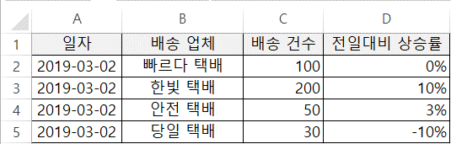
03 데이터와 데이터베이스
정형 데이터(structured data)
구조화된 데이터, 즉 미리 정해진 구조에 따라 저장된 데이터
예 : 엑셀의 스프레드시트, 관계 데이터베이스의 테이블

Slide 20
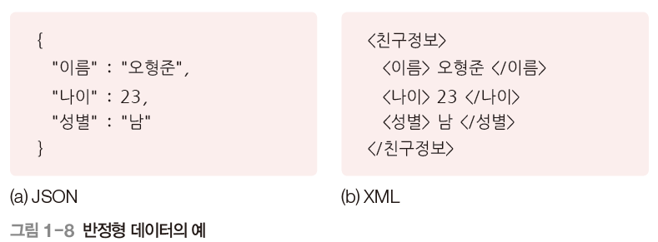
03 데이터와 데이터베이스
반정형 데이터(semi-structured data)
구조에 따라 저장된 데이터이지만 데이터 내용 안에 구조에 대한 설명이 함께 존재
구조를 파악하는 파싱(parsing) 과정이 필요
보통 파일 형태로 저장
예 : 웹에서 데이터를 교환하기 위해 작성하는 HTML, XML, JSON 문서나 웹 로그, 센서 데이터 등

Slide 21
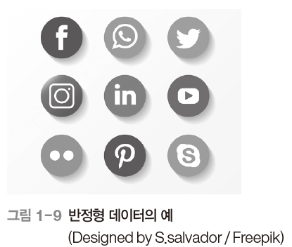

03 데이터와 데이터베이스
비정형 데이터(unstructured data)
정해진 구조가 없이 저장된 데이터
예 : 소셜 데이터의 텍스트, 영상, 이미지, 워드나 PDF 문서와 같은 멀티미디어 데이터
비

